Slide 1
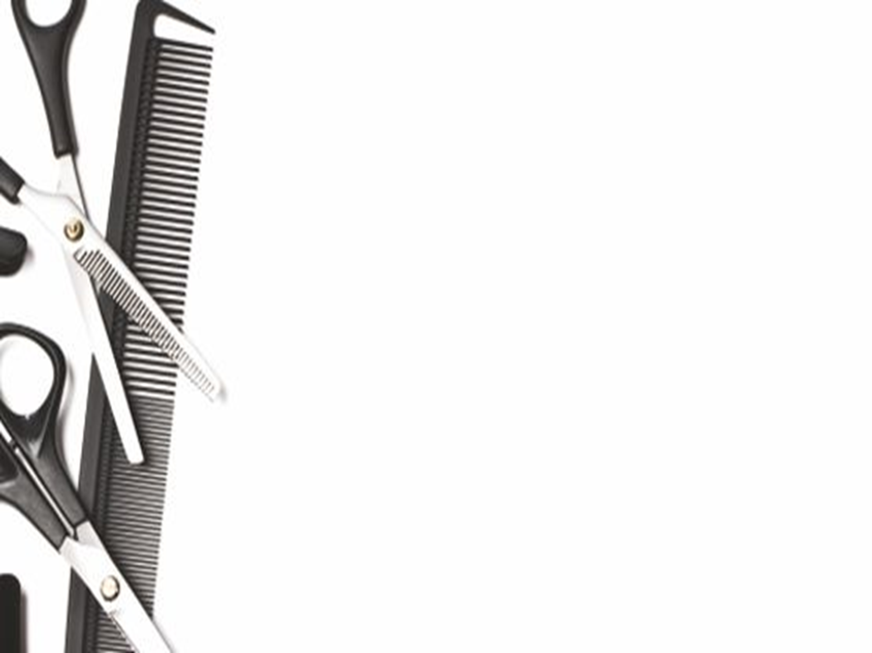

Профессия «Парикмахер»

Slide 2
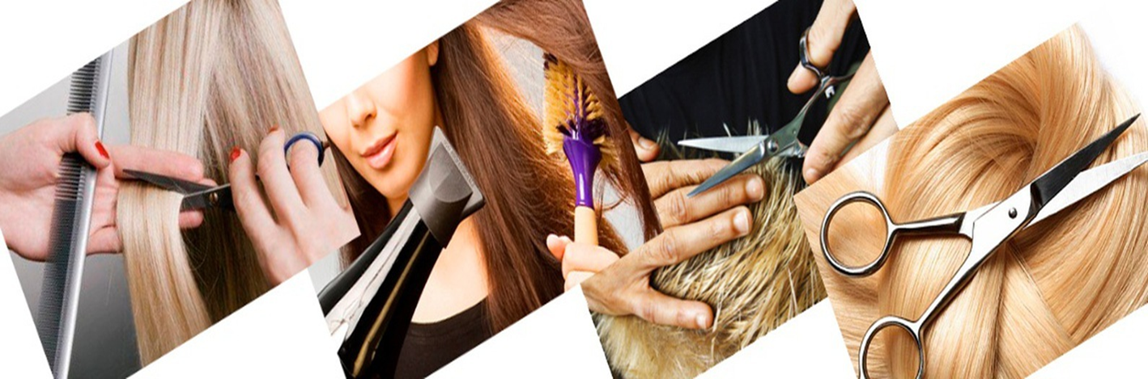
Парикмахер — специалист в области создания стиля человека с помощью причёски и парика.

Slide 3
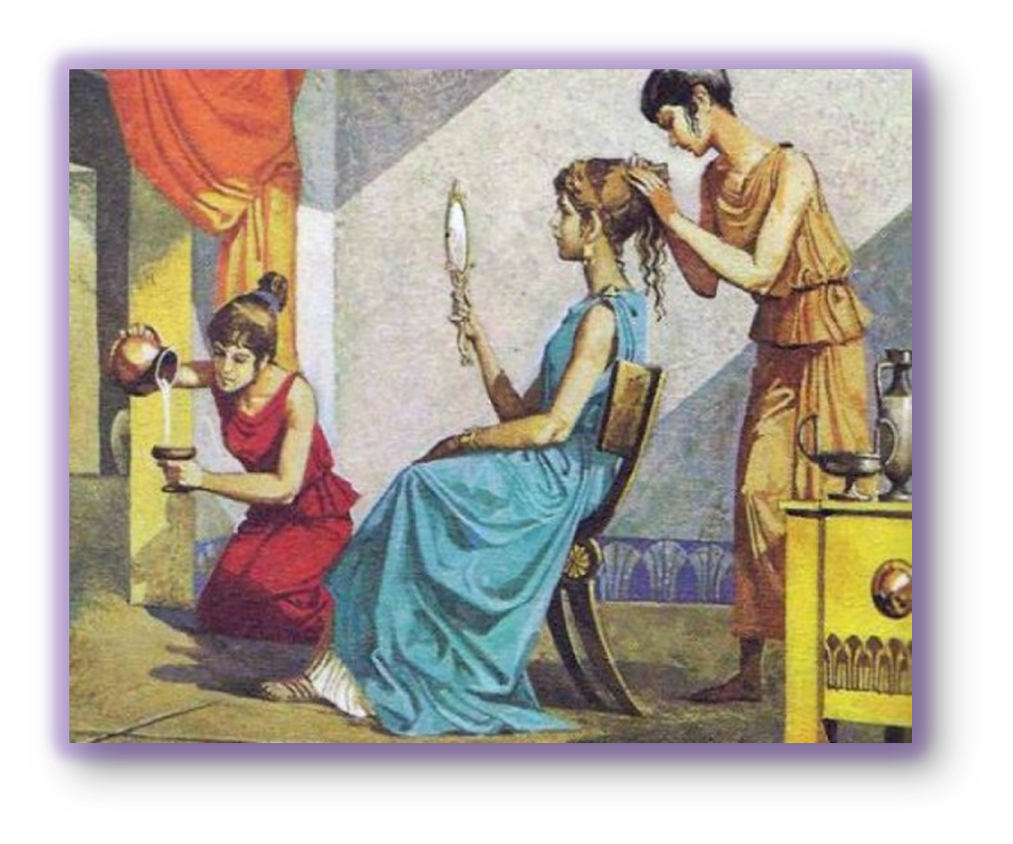
Зарождение парикмахерского искусства
Парикмахерское искусство зародилось еще в Древнем Египте, примерно во 2 тысячелетии до нашей эры. Так, в так называемой Нижней Гробнице найдена первая в мире из сохранившихся статуэток парикмахеров. Имя первого парикмахера высечено на статуэтке: Мерим-маат. Возраст статуэтки: более 3300 лет.
Как ни странно, прическа появилась в первобытном обществе намного раньше, чем одежда.
Уже в V тысячелетии до нашей эры люди уделяли немалое внимание уходу за волосами. Каждая эпоха вносила что-то новое в развитие парикмахерского искусства, которое отражало быт и нравы каждого народа, представление людей о красоте.

Slide 4
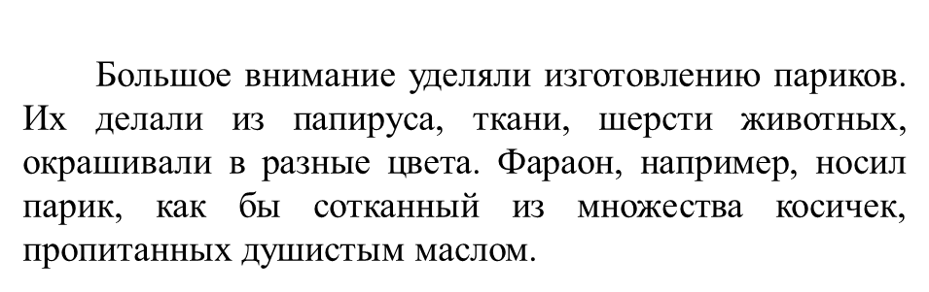
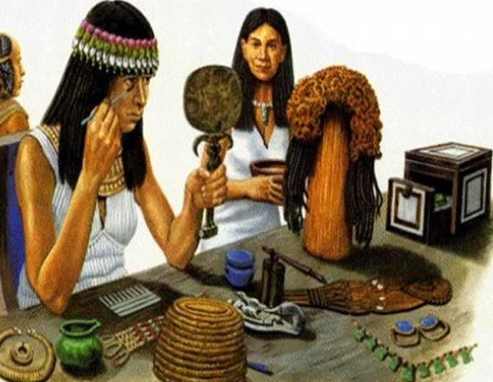
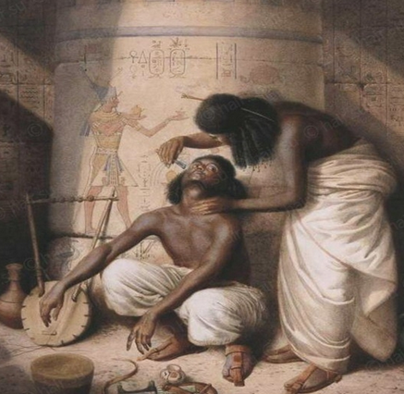
Древний Египет
Египтяне уже делали завивку волос и париков при помощи холодной («мокрой») укладки. Пряди наматывали на деревянные коклюшки и обмазывали грязью, по высыхании грязь отваливалась.
Мужчины брили бороды бритвами из кремния или бронзы. Для ухода за волосами уже тогда были известны гребень, шпильки.

Slide 5
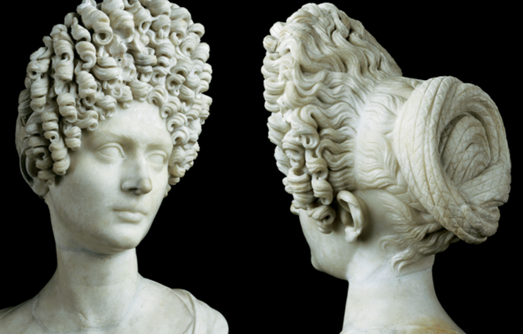
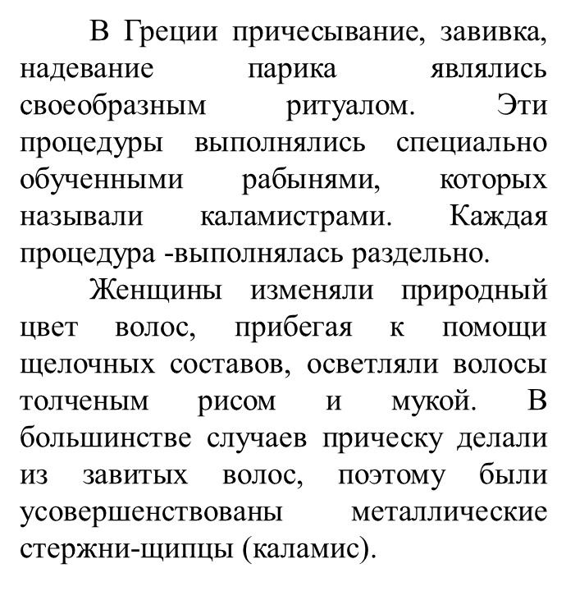
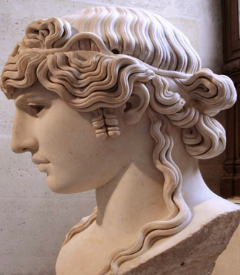
Древняя Греция
Считается, что в Древней Греции парикмахерское искусство было наиболее развитым. Древнегреческие мастера, обладая большим вкусом и чувством гармонии, всегда создавали свои прически с учетом возраста, особенностей лица и фигуры.

Slide 6
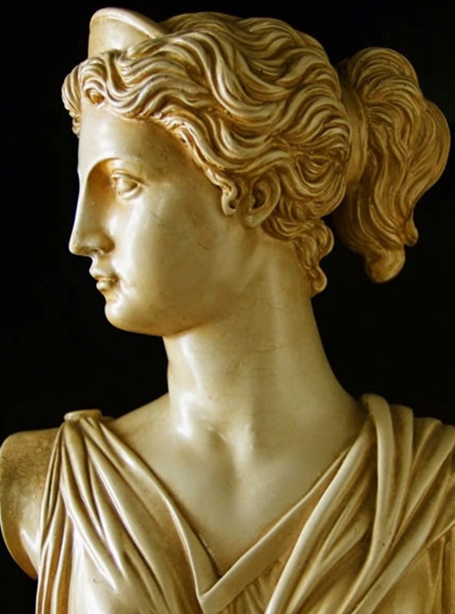
Древний Рим
У древних римлян, так же как и древних греков, парикмахерское искусство пользовалось особым вниманием. Достаточно долго там господствовал греческий стиль, пока не выработался собственный.
Рабы – тонсоресс квалифицированно осуществляли различные работы с волосами: мыли их, ополаскивали в ароматических растворах, настоянных на травах. Они выполняли прически горячей завивкой металлическими стержнями, делали и «мокрую» холодную укладку с клейкими составами.
Рабыня, которая проводила окончательную укладку волос и оформляла прическу украшениями, посыпала ее золотой пылью, лазоревым порошком, пропитывала ароматическими маслами, называлась кипасис.

Slide 7
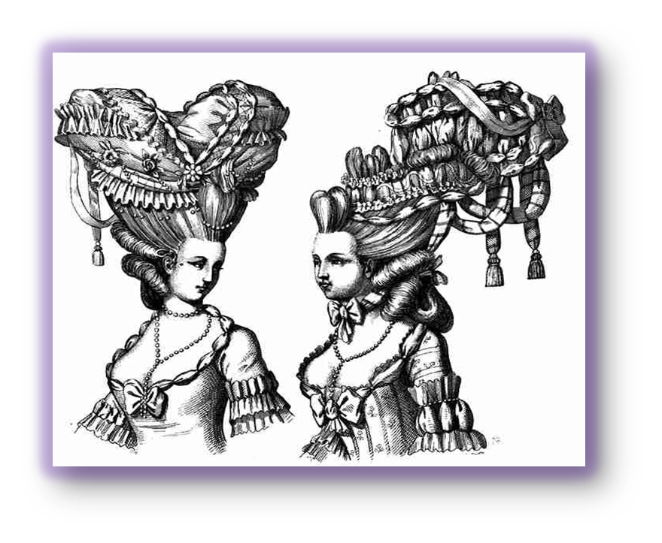
XVI -XVII века
В эпоху Барокко, следуя введенной безволосым Генрихом III моде на парики, их стали носить по всей Европе, что способствовало развитию парикового дела. В начале XVII века Эрвэй, мастер по изготовлению фальшивых волос, изобрел парик-аллонж, т.е. парик с длинными локонами.
Из Франции этот вид парика распространился по всему миру. Здесь, как и в античном мире, ценились парики. Мода на них продолжалась долго — вплоть до французской буржуазной революции 1789 г.

Slide 8
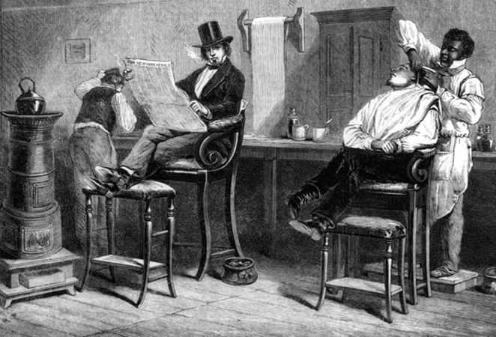
Цирюльники и куаферы
Цирюлен в городах было мало, и парикмахеры бродяжничали, нося с собой свой инструмент. Они ходили по базарам дворам и квартирам, выискивая клиентов. Бродячие цирюльники слыли высококвалифицированными мастерами парикмахерского дела, чем и сами нередко гордились. Каждый из них имел свой круг клиентов и своеобразную легализацию.
Появление на улице цирюльника всегда становилось событием. Вокруг сразу же собирались зеваки, останавливались прохожие, чтобы послушать их скоморошьи присказы: — Бреем, стрижем бобриком-ежом, из лысых делаем плешивых, кудри завиваем, гофре направляем локоны начесываем, на пробор причесываем, парик промоем, мозоль подрежем, косу купим и срежем, мушки.
Цирюльничье дело стало умирать в 90-х годах XIX столетия. Оно даже подвергалось запретам. На смену ему пришло дело парикмахерское.

Slide 9
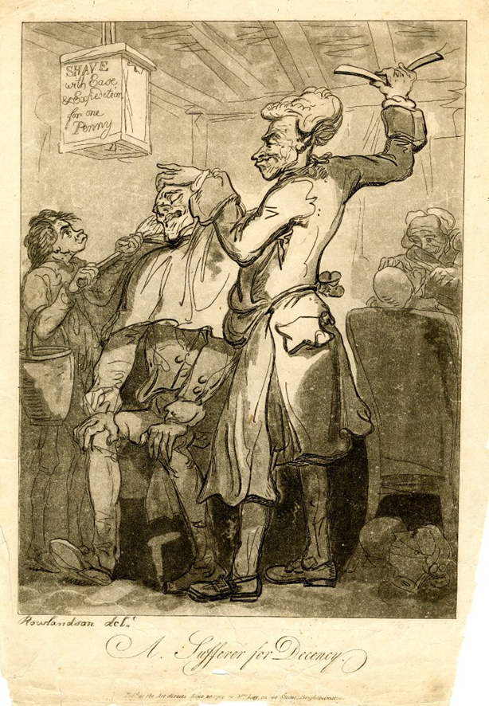
Парикмахерское искусство в дореволюционной России
В дореволюционной России парикмахеров называли цирюльниками. Но самих цирюлен было мало и несли малый вклад в само парикмахерское искусство.
Парикмахерское искусство развивалось придворными парикмахерами дореволюционной России, имена которых практически не сохранились до наших дней.
Однако сохранились истории придворных парикмахеров столицы моды России - Санкт-Петербурга. Такие придворные парикмахеры чаще всего селились в частных дворах, в пристройках к основным зданиям, - потому парикмахеров и называли придворными.

Slide 10
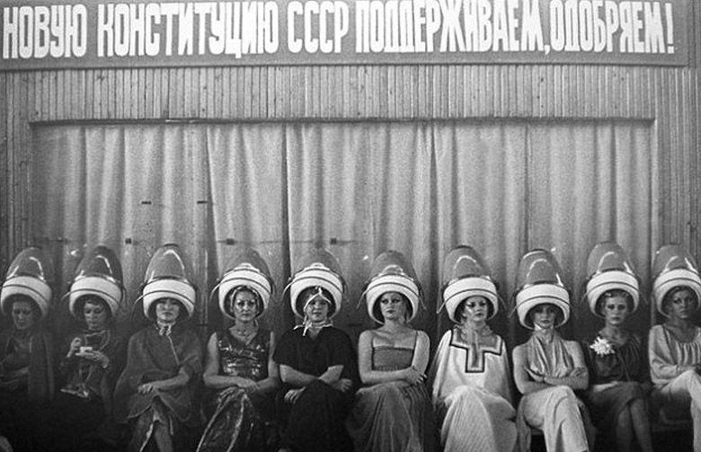
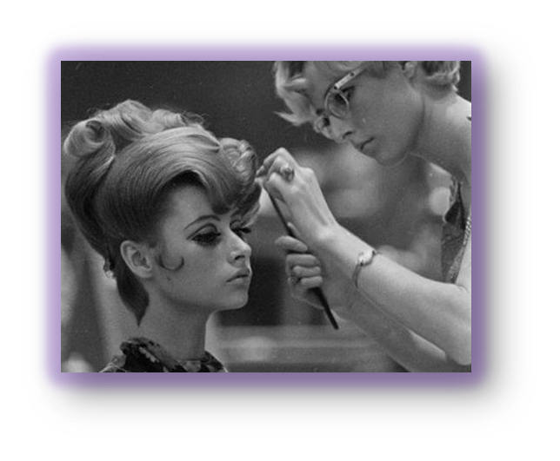
Парикмахерское дело в СССР
В 1914 г. — появляется «Русская стрижка» — первая короткая женская стрижка, внесшая такое нежное очарование в облик россиянок. Короткие волосы дали новый импульс для парикмахеров. Их стали укладывать при помощи холодной укладки или горячими щипцами.
Это был хоть какой-то «прогресс». Только к концу 30-х годов в России появляется довольно широкая сеть парикмахерских, оказывающая населению большой набор услуг.

Slide 11

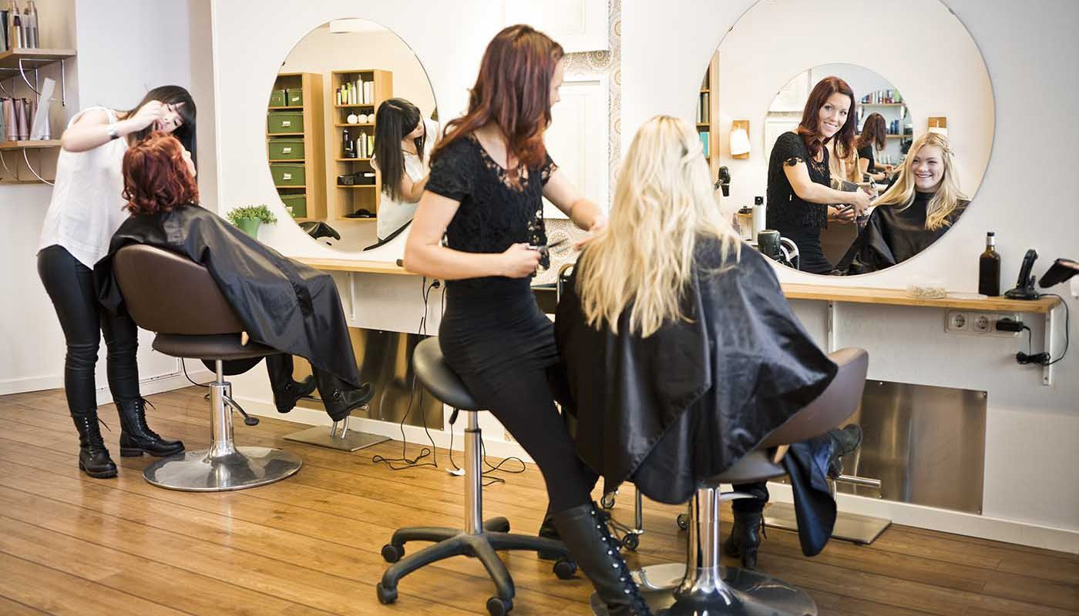
СФЕРА ПРОФЕССИОНАЛЬНОЙ ДЕЯТЕЛЬНОСТИ
Сфера обслуживания

Slide 12
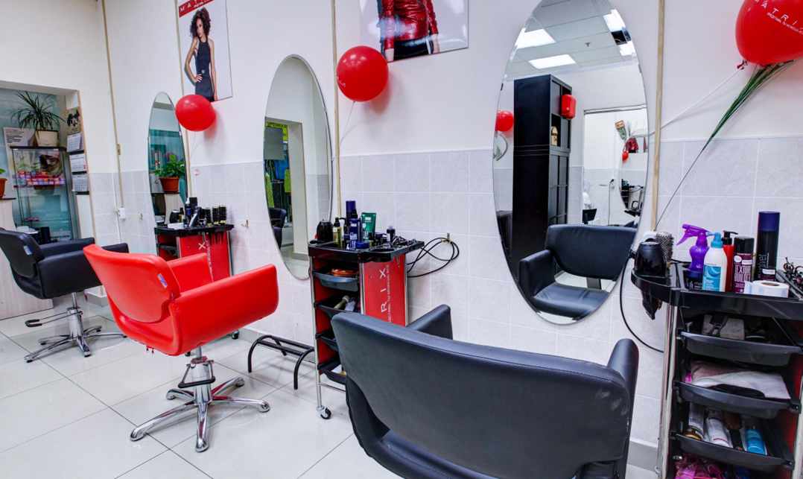
КЛАССИФИКАЦИЯ ПРОФЕССИИ
Может быть отнесена к типам профессии:
«Человек — Художественный образ» (связана с созданием, моделированием художественных образов (прически человека).
«Человек — Человек» (связана с общением и взаимодействием с людьми).

Slide 13
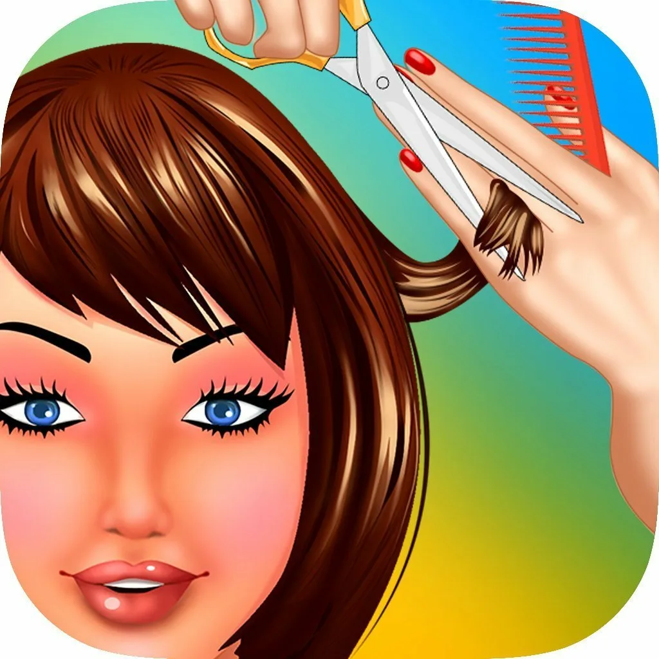
Парикмахер оказывает услуги:
- подбор прически с учетом особенностей внешнего облика клиента;
мытье, расчесывание, стрижка и укладка волос;
окрашивание волос в различные цвета и оттенки, их обесцвечивание;
химическая завивка волос;
завивка волос электрическим способом (щипцами) и на бигуди;
косметический уход за волосами (лечебно- оздоровительные процедуры: маски, массаж и т.д.);
создание причесок на заказ для торжественных случаев;
бритье лица с учетом свойств и типов кожи;
работа с париками, шиньонами и накладками;
дезинфицирование, чистка и проверка инструментов;
разработка моделей причесок с учетом направления моды.

Slide 14
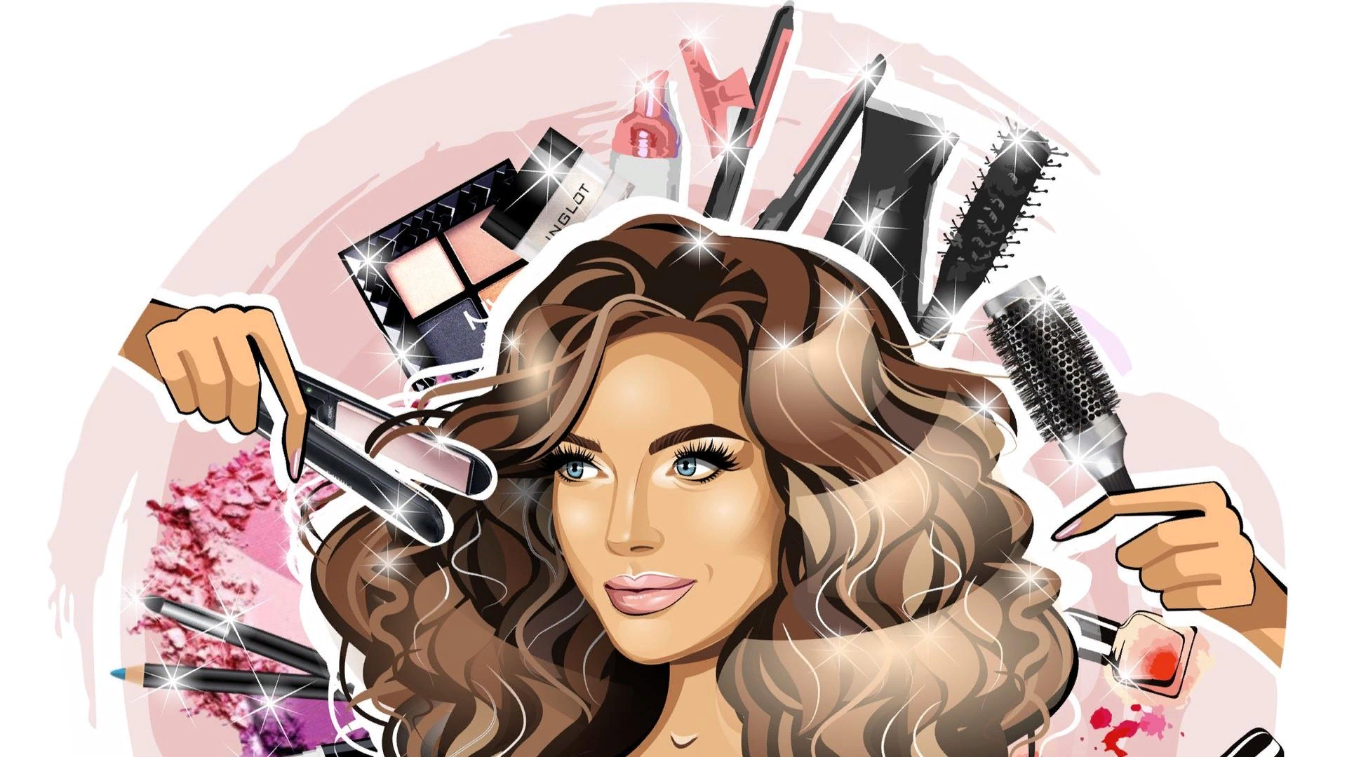
ТРЕБОВАНИЯ К ИНДИВИДУАЛЬНЫМ ОСОБЕННОСТЯМ СПЕЦИАЛИСТА
Данная профессия подходит творческим и усидчивым людям. Для успешной деятельности в качестве парикмахера необходимо наличие следующих профессионально-важных личностных качеств: высокая физическая выносливость, терпеливость; хорошая подвижность и гибкость пальцев рук; хороший глазомер; эстетический вкус, чувство стиля, креативность; коммуникабельность, доброжелательность, деликатность; стрессоустойчивость; аккуратность; высокая чувствительность рук; способность длительное время сосредотачиваться на одном объекте; способность постоянно работать в помещении с высоким уровнем шума

Slide 15
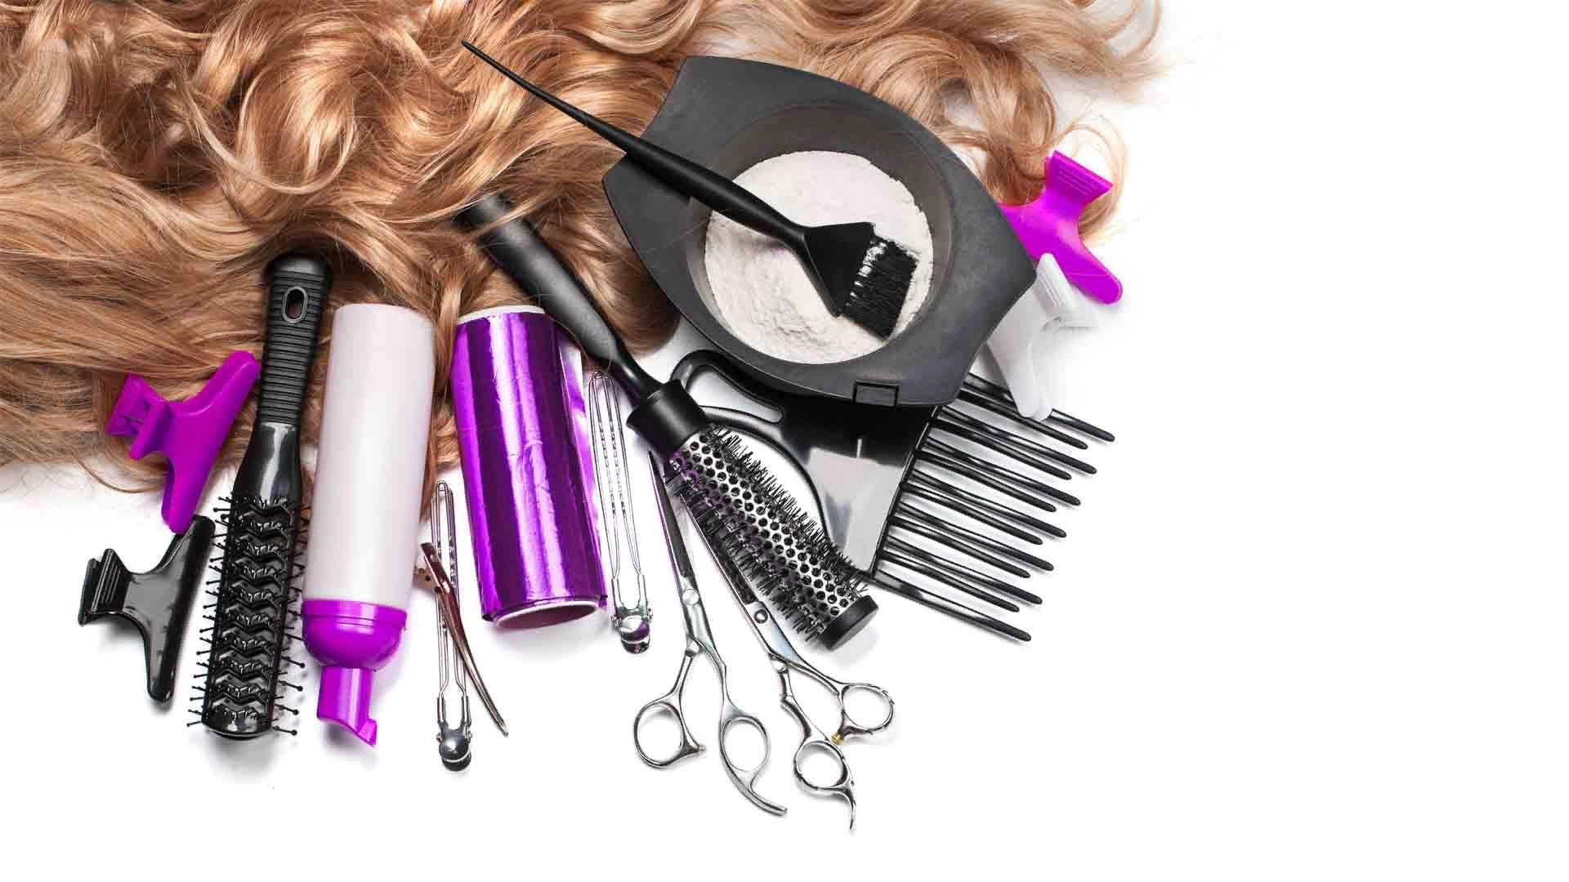
ТРЕБОВАНИЯ К ПРОФЕССИОНАЛЬНОЙ ПОДГОТОВКЕ
Парикмахер должен знать:
Основы создания современных причесок; Строение и свойства кожи головы и волос; Способы и приемы выполнения стрижки, завивки и укладки волос;
Рецептуру красящих смесей и составов для завивки волос, правила их нанесения на волосы и кожу головы;
Направления моды в области причесок;
Типы внешности;
Основы этики и психологии;
Принципы бесконфликтного общения;
Правила санитарии и гигиены при выполнении Парикмахерских работ.

Slide 16
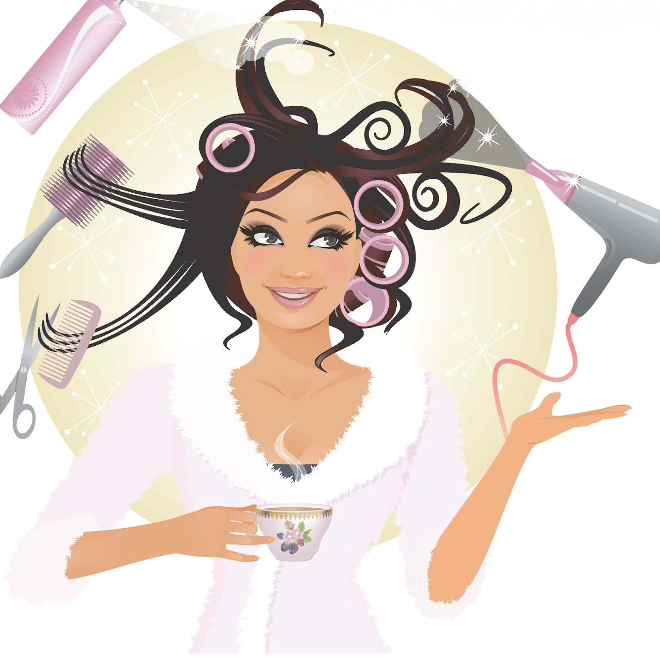
Парикмахер должен уметь:
пользоваться оборудованием, инструментами, приборами и аппаратурой;
создавать различные стрижки, завивать,
окрашивать и укладывать волосы;
в нужной пропорции смешивать химические вещества, предназначенные для окраски, завивки и осветления волос;
грамотно консультировать по вопросам подбора прически, краски и средств по уходу за волосами;
применять на практике техники эффективного урегулирования конфликтов в различных ситуациях;
производить подсчет стоимости оказанных услуг.

Slide 17
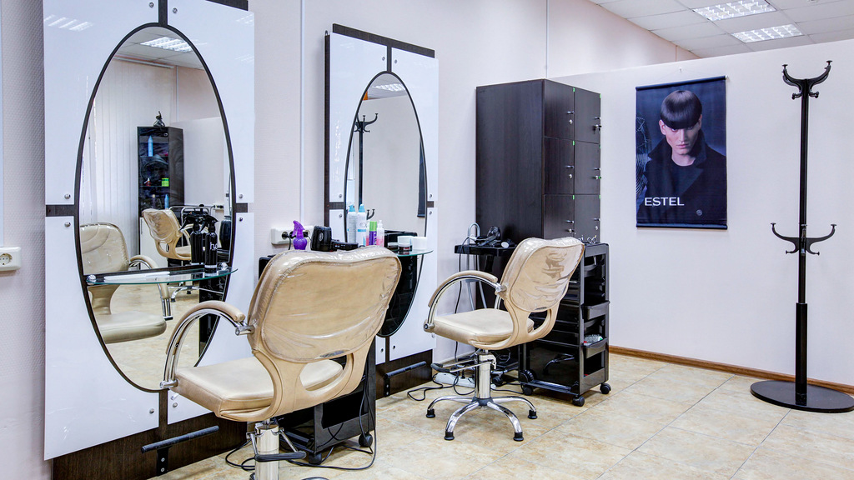
ОБЛАСТЬ ПРИМЕНЕНИЯ
Парикмахеры работают в парикмахерских, салонах, модельных агентствах. Многие крупные универмаги, гостиницы, административные учреждения имеют свои парикмахерские.

Slide 18


ТРЕБУЕМОЕ ПРОФЕССИОНАЛЬНОЕ ОБРАЗОВАНИЯ
Для того чтобы работать по профессии парикмахер достаточно иметь диплом о среднем профессиональном образовании, полученный в колледже или техникуме или окончить специальные курсы парикмахеров.

Slide 19
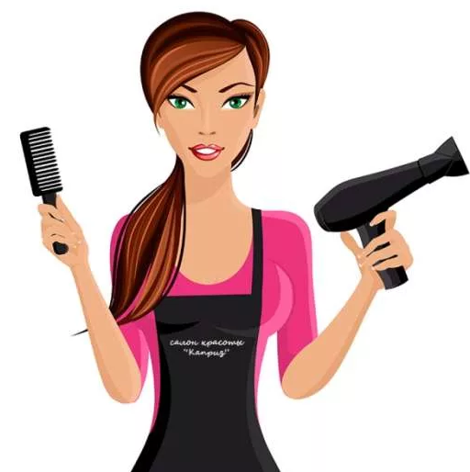
КАРЬЕРНЫЙ РОСТ
Карьерный рост специалиста зависит от его мастерства и профессионализма. Наиболее опытные могут преподавать парикмахерское искусство в школах стилистов или получить патент и открыть собственную студию красоты.

Slide 20
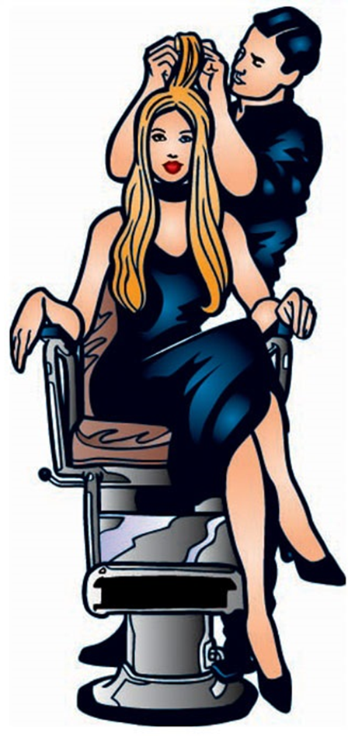
Спасибо за внимание!

